Slide 1
Le développement cross plateforme avec Xamarin
Module 8 – Interagir avec la plateforme native

Slide 2
Interagir avec la plateforme native
Objectifs
Connaître les services natifs proposés par Xamarin
Savoir mettre en place un module externe comme Xamarin.Essentials
Savoir mettre en œuvre une fonctionnalité de Xamarin.Essentials pour communiquer avec la plateforme native

Slide 3
Interagir avec la plateforme native
Présentation de Xamarin.Essentials
La grande force de Xamarin réside dans le fait que du code natif peut être utilisé pour interagir avec chaque plateforme
L’inconvénient de cette méthode est qu’il faut développer 2 ou 3 fois la même fonctionnalité native ce qui entraîne une surconsommation de temps, de budget et de ressources

Slide 4
Interagir avec la plateforme native
Présentation de Xamarin.Essentials
Il existe sur le Web de nombreux modules qui ont été développés pour chaque plateforme, pour les besoins les plus courants
Utilisation du gyroscope, de l’accéléromètre, de la caméra, de l’album photo, etc.

Slide 5
Interagir avec la plateforme native
Présentation de Xamarin.Essentials
Xamarin propose un module nommé Xamarin.Essentials qui rassemble plusieurs fonctionnalités natives qui ont été déclinées et testées pour iOS, Android et Windows
Ce module peut être utilisé en toute sérénité car il est développé et maintenu par la communauté, sous la supervision et le contrôle officiel de Xamarin

Slide 6
Interagir avec la plateforme native
Présentation de Xamarin.Essentials
Xamarin.Essentials propose l’accès aux fonctionnalités natives suivantes :
Accéléromètre, gyroscope, magnétomètre
Application : numéro de version, de build, etc.
Baromètre, boussole
Batterie
Presse-papier
SMS
Type de connexion de données
Partage
Ecran
Email
Système de fichiers
Lampe torche
Géolocalisation
Fonds de carte
Applications externes
Navigateur externe
Vibration
Diction de texte

Slide 7
Interagir avec la plateforme native
Intégrer Xamarin.Essentials à un projet Xamarin
Intégrer Xamarin.Essentials à un projet Xamarin s’effectue en deux étapes :
1/ Télécharger le module à l’aide du gestionnaire de dépendances NuGet
2/ Ajouter du code natif permettant de gérer les autorisations sous Android

Slide 8
Interagir avec la plateforme native
Intégrer Xamarin.Essentials à un projet Xamarin
L’opération consistant à télécharger le package NuGet Xamarin.Essentials doit être répétée sur chaque projet :
Faire un clic droit sur le projet
Sélectionner l’option Gérer les packages NuGet
Saisir Xamarin.Essentials dans le champ de recherche et installer le package

Slide 9
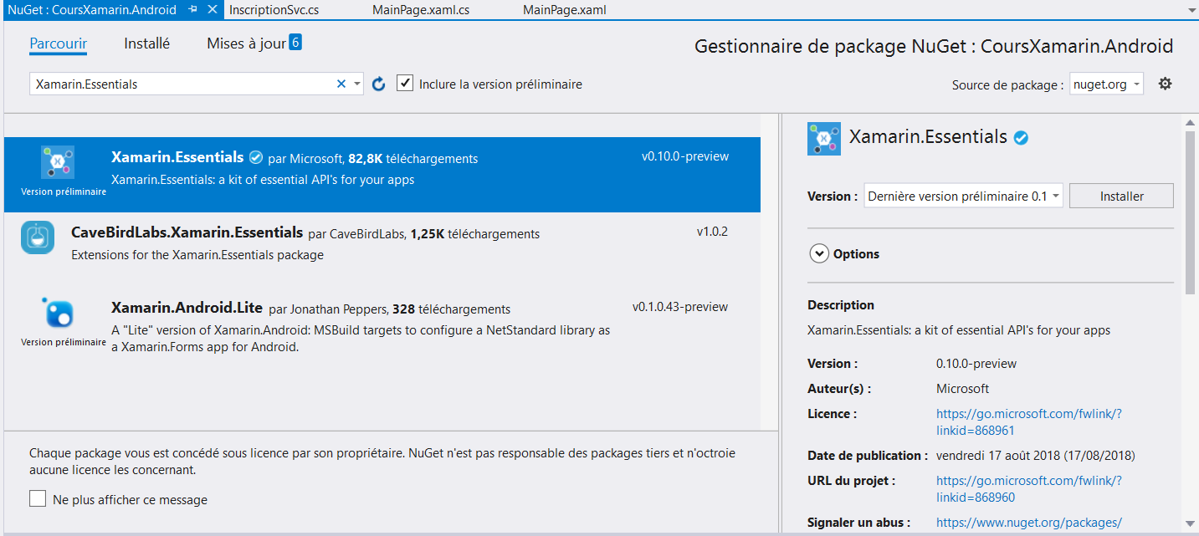
Interagir avec la plateforme native
Intégrer Xamarin.Essentials à un projet Xamarin

Slide 10
Interagir avec la plateforme native
Intégrer Xamarin.Essentials à un projet Xamarin
Pour terminer l’installation du projet Android, il est nécessaire de respecter les conditions suivantes :
1/ Compiler le projet avec la version 8.1 d’Android (API 27)
2/ Ajouter une méthode pour traiter les demandes de permissions
3/ Initialiser Xamarin.Essentials dans la méthode OnCreate de l’activity de lancement

Slide 11
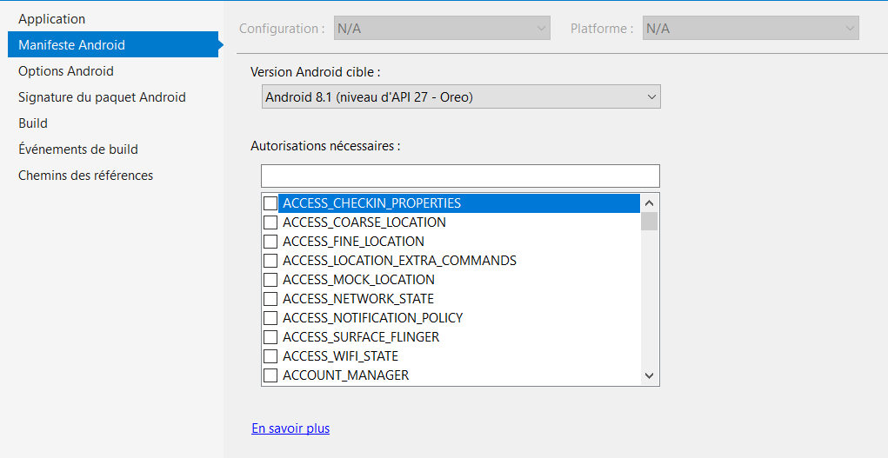
Interagir avec la plateforme native
Intégrer Xamarin.Essentials à un projet Xamarin
Pour vérifier si le projet est bien compilé avec Android 8.1, faire un clic droit sur le projet Android, sélectionner Propriétés puis l’onglet Manifest Android

Slide 12
Interagir avec la plateforme native
Intégrer Xamarin.Essentials à un projet Xamarin
Pour initialiser Xamarin.Essentials, il suffit d’ajouter la ligne suivante à la méthode OnCreate de l’activity MainActivity du projet Android
protected override void OnCreate(Bundle savedInstanceState) { base.OnCreate(savedInstanceState); Xamarin.Essentials.Platform.Init(this, savedInstanceState);
}

Slide 13
Interagir avec la plateforme native
Intégrer Xamarin.Essentials à un projet Xamarin
Il faut également mettre en place une méthode permettant de traiter les retours de demandes de permission dans cette même activité
public override void OnRequestPermissionsResult(int requestCode,
string[] permissions,
[GeneratedEnum] Android.Content.PM.Permission[] grantResults) { Xamarin.Essentials.Platform.OnRequestPermissionsResult(requestCode, permissions, grantResults);
base.OnRequestPermissionsResult(requestCode, permissions, grantResults);
}

Slide 14
Interagir avec la plateforme native
Récupérer le niveau de batterie avec Xamarin.Essentials
Xamarin.Essentials propose un module, implémenté sur toutes les plateformes, permettant de récupérer le niveau de batterie
Le module est utilisable tel quel, mais nécessite d’ajouter des permissions avec Android

Slide 15
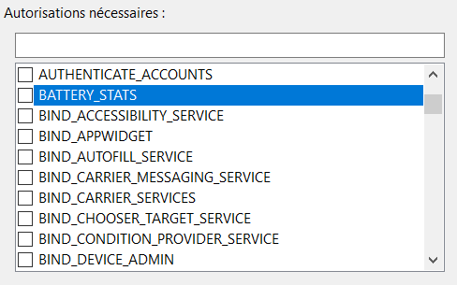
Interagir avec la plateforme native
Récupérer le niveau de batterie avec Xamarin.Essentials
Pour ajouter des permissions sur le projet Android, il suffit d’ouvrir les propriétés du projet, de sélectionner l’onglet Manifeste Android et de cocher les permissions requises
Dans le cas du module Battery, il faut ajouter l’autorisation BATTERY_STATS

Slide 16
Interagir avec la plateforme native
Récupérer le niveau de batterie avec Xamarin.Essentials
Une fois l’autorisation Android ajoutée, il suffit désormais de travailler dans le projet .NET Standard ou partagé
Tout le code natif est déjà implémenté pour chaque plateforme et prêt à l’emploi

Slide 17
Interagir avec la plateforme native
Récupérer le niveau de batterie avec Xamarin.Essentials
Dans le code-behind de la vue, il suffit d’importer le namespace Xamarin.Essentials et d’interroger l’une des classes mises à disposition par le module
Dans le cas des informations sur la batterie, c’est la classe Battery qui doit être interrogée

Slide 18
Interagir avec la plateforme native
Récupérer le niveau de batterie avec Xamarin.Essentials
using Xamarin.Essentials;
using Xamarin.Forms;
namespace CoursXamarinEssentials
{
public partial class MainPage : ContentPage
{
public MainPage()
{
InitializeComponent();
var level = Battery.ChargeLevel;
var state = Battery.State;
var source = Battery.PowerSource;
}
}
}

Slide 19
Interagir avec la plateforme native
Récupérer le niveau de batterie avec Xamarin.Essentials
switch (state)
{
case BatteryState.Charging: // Batterie en charge
break;
case BatteryState.Full: // Batterie chargée
break;
case BatteryState.Discharging: // Batterie en utilisation
case BatteryState.NotCharging:
break;
case BatteryState.NotPresent: // Batterie absente
case BatteryState.Unknown: // Status inconnu
break;
}

Slide 21
Récupérer l’orientation de l’écran avec Xamarin.Essentials
Interagir avec la plateforme native
Ajouter Xamarin.Essentials au projet
Ajouter le code source nécessaire à la gestion des autorisations sous Android
Utiliser le module ScreenOrientation
Lancer le projet sous Android et Windows pour vérifier son bon fonctionnement

Slide 22
Utiliser Xamarin.Essentials pour récupérer la position de l’utilisateur
Interagir avec la plateforme native

